Slide 1
SÉANCE D2 · MODULE 1
Lire sa facture
Une ligne par produit, un sous-total, les taxes, un total. Deux choses à vérifier seulement : que les spéciaux sont passés, et que rien n'est compté deux fois.
60 minutes · À l'épicerie
Notes:
Apporter quelques factures d'épicerie réelles, anonymisées. Elles circulent pendant la séance.

Slide 2
OBJECTIFS DE LA SÉANCE
À la fin, je serai capable de…
1
reconnaître les quatre parties d'une facture ;
2
savoir sur quoi il y a des taxes ;
3
vérifier qu'un spécial est bien passé ;
4
signaler une erreur poliment.
D2 · À l'épicerie
2
Notes:
Lire les objectifs à voix haute. Y revenir au billet de sortie.

Slide 3
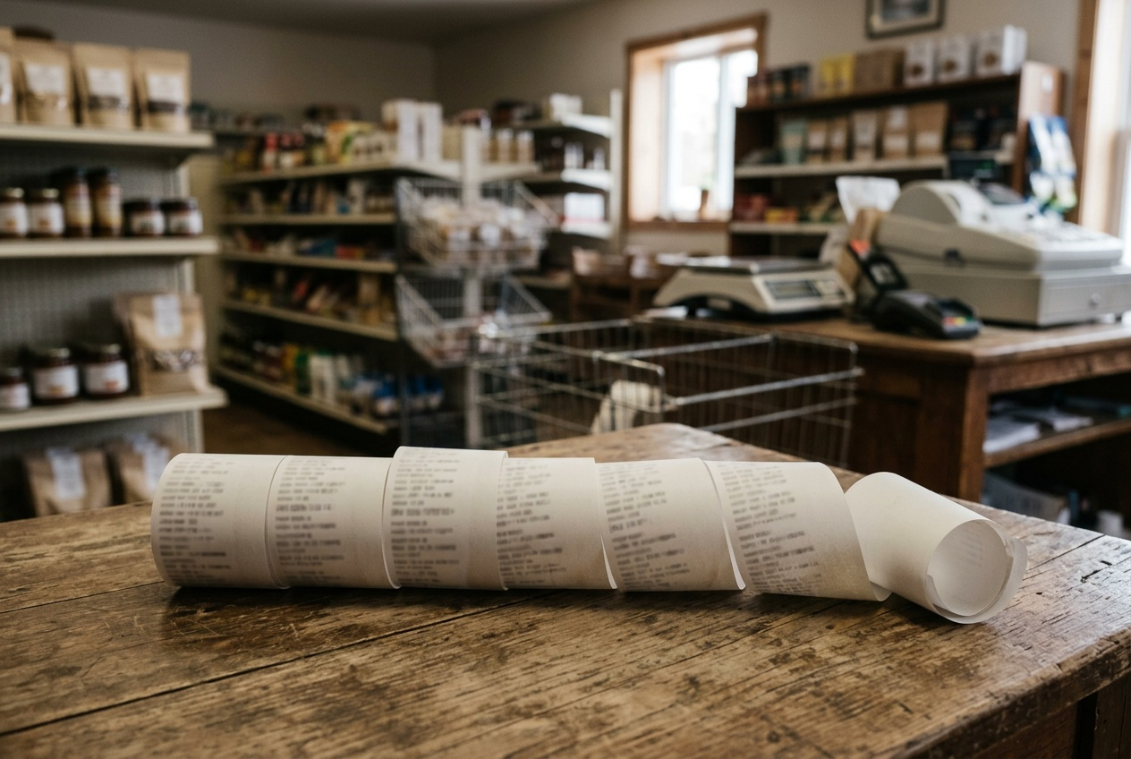
OBSERVATION
Que regardez-vous sur ce papier ?
Le total, seulement ?
Vérifiez-vous les lignes ?
Que faites-vous de la facture après ?
Avez-vous déjà trouvé une erreur ?
D2 · À l'épicerie
3
Notes:
Presque personne ne vérifie. Les erreurs de prix sont pourtant fréquentes, surtout le jeudi matin, quand les spéciaux changent.

Slide 4
ANALYSE
Les quatre parties
LA PARTIE
CE QU'ELLE CONTIENT
Les lignes
un produit par ligne, nom écrit court
Le sous-total
le total avant les taxes
TPS et TVQ
les deux taxes
Le total
ce qu'on paie vraiment
Le sous-total correspond aux prix affichés dans les allées.
D2 · À l'épicerie
4
Notes:
Diapo à photographier. Faire retrouver les quatre parties sur les factures apportées.

Slide 5
LES TAXES SUR L'ALIMENTATION
Sur les aliments de base, il n'y en a pas.
Pain, lait, légumes, viande, œufs : aucune taxe. Les taxes s'ajoutent sur les produits d'entretien, les boissons gazeuses, les plats préparés et les portions individuelles. C'est pour cela que la ligne des taxes est souvent très petite sur une facture d'épicerie.
D2 · À l'épicerie
5
Notes:
Diapo à photographier. C'est une particularité fiscale d'ici, utile à connaître pour prévoir sa dépense.

Slide 6
DIALOGUE
Ce n'est pas le bon prix
Écoutez, puis relevez les trois phrases de Marisol.
MARISOL
Excusez-moi. Je regarde ma facture. Le poulet, c'est cinq dollars.
STÉPHANE
Oui, cinq dollars la livre.
MARISOL
Mais dans la circulaire, c'est trois dollars.
STÉPHANE
Vous avez la circulaire ?
MARISOL
J'ai la photo sur mon téléphone.
STÉPHANE
Attendez, je regarde… Vous avez raison. Le spécial n'est pas passé.
D2 · À l'épicerie
6
Notes:
Marisol décrit ce qu'elle voit, sans accuser. Et elle a une preuve. Ce sont les deux conditions d'un signalement qui aboutit.

Slide 7
SIGNALER SANS ACCUSER
On décrit le fait, on ne met personne en cause.
« Le poulet, c'est cinq dollars sur la facture. Dans la circulaire, c'est trois. » La personne à la caisse n'a pas fixé le prix : le plus souvent, c'est un spécial qui n'est pas entré dans le système. Décrire l'écart obtient une vérification ; accuser obtient une discussion.
D2 · À l'épicerie
7
Notes:
Diapo à photographier. Faire dire la phrase à voix haute par trois élèves.

Slide 8
LA LIGNE DES ÉCONOMIES
Le contrôle le plus rapide
Elle est en bas
Si elle est à zéro
« Vous avez économisé 8,40 $ » — la somme de tous les spéciaux appliqués.
Aucun spécial n'est passé. C'est le signal qu'il faut regarder les lignes une par une.
Un coup d'œil suffit
Avant de quitter le magasin, regardez ce chiffre. S'il correspond à peu près à ce que vous attendiez, tout va bien.
D2 · À l'épicerie
8
Notes:
Diapo à photographier. C'est le contrôle en trois secondes, à faire près de la sortie plutôt qu'à la maison.

Slide 9
DÉCOUVRIR L'ERREUR À LA MAISON
Le piège le plus fréquent
ON ENTEND SOUVENT
IL FAUT DIRE PLUTÔT
En rangeant les sacs, je vois que le prix n'est pas le bon.
Dix secondes près de la sortie.
Une fois rentré, il faut revenir au magasin avec la facture et le produit. Dix secondes de vérification avant de partir évitent un deuxième déplacement — et beaucoup de gens ne reviennent jamais, ce qui revient à payer l'erreur.
D2 · À l'épicerie
9
Notes:
Faire le geste : s'arrêter deux pas après la caisse, regarder la ligne des économies, ranger la facture.

Slide 10
PRATIQUE · 1 DE 2
Que dit cette ligne ?
Répondez en une phrase.
1
POULET 3 LB · 15,00
2
SOUS-TOTAL · 38,40
3
TPS · 0,45
4
TOTAL · 42,15
5
ÉCONOMIES · 8,40
D2 · À l'épicerie
10
Notes:
Utiliser l'exercice 3 du module.

Slide 11
CORRECTION
Que dit cette ligne ?
Correction — on lit la réponse, on ne commente pas l'erreur.
1
POULET 3 LB · 15,00 » trois livres de poulet, quinze dollars
2
SOUS-TOTAL · 38,40 » le total avant les taxes
3
TPS · 0,45 » la taxe fédérale — faible, car peu d'aliments sont taxés
4
TOTAL · 42,15 » ce qu'on paie vraiment
5
ÉCONOMIES · 8,40 » la somme des spéciaux appliqués
D2 · À l'épicerie
11
Notes:
Corriger en groupe. Donner la bonne réponse, sans revenir sur qui s'est trompé.

Slide 12
PRATIQUE · 2 DE 2
À deux · signaler une erreur
Un client, une personne à la caisse.
1
Le client
2
La caisse
3
Le client
4
On change de rôle
D2 · À l'épicerie
12
Notes:
Vingt minutes. Exiger que le client décrive sans accuser : c'est le point de langue de la séance.

Slide 13
BILLET DE SORTIE
Gardez la facture de votre prochaine épicerie et vérifiez-la.
La ligne des économies correspond-elle à ce que vous attendiez ?
Un prix vous surprend-il ?
D2 · À l'épicerie
D2 · À l'épicerie
13
Notes:
Fin du bloc D. Prendre cinq minutes à la séance suivante pour entendre deux ou trois résultats.

